Slide 1
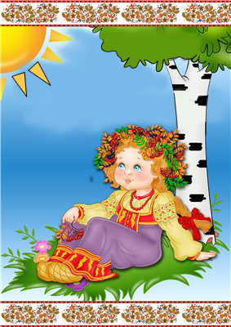
МАДОУ « Детский сад № 112» Отчет по дополнительному образованию кружка « Волшебная кисточка» 2016-2017 год.
Руководитель: Заева Г.В.

Slide 2
Отчет по дополнительному образованию кружка « Волшебная кисточка».
Декоративно-прикладное искусство открывает ребенку разноцветный мир народной выдумки и разнообразие народных ремесел. Народное творчество воспитывает у детей эстетическое чувство и вызывает желание не только любоваться произведениями народных мастеров, но и стараться сделать что-то похожее своими руками, формирует творческий подход к художественно-прикладной деятельности. Мозговая деятельность ребёнка образна, красочна, богата ощущениями, звуками и формами, как говорил К. Д. Ушинский, поэтому народное творчество оказывает на ребёнка такое яркое впечатление. Ознакомление с произведениями народного творчества вызывает у детей первые представления о своей Родине, ее культуре, способствует воспитанию патриотических чувств, приобщает к миру прекрасного. Занятия декоративно-прикладным искусством детей в дошкольном учреждении также помогает ребёнку развить и технические навыки росписи различных предметов, что напрямую развивает мелкую моторику пальцев рук, световосприятие, улучшает глазодвигательную функцию у ребёнка. Через занятия декоративно-прикладным искусством у детей формируются разнообразные способности – как художественные, так и интеллектуальные.

Slide 3
Цель: повышение своего теоретического уровня, профессионального мастерства и компетентности в формировании художественных способностей воспитанников 6-7 лет по средствам декоративно – прикладного искусства. Задачи: 1. Создать условия, способствующие формированию художественных способностей воспитанников по средствам декоративно – прикладного искусства. 2. Формировать умения воспитанников применять полученные знания, создавая декоративные композиции по мотивам дымковских, филимоновских, городецких узоров. 3. Воспитывать устойчивый интерес народному творчеству как эталону красоты. Этапы работы: Подготовительный этап: Подбор методической литературы, ознакомление с опытами педагогов на интернет-сайтах. Подбор художественных произведений художественно – прикладного искусства. Подбор и изготовление дидактических игр по ознакомлению детей с народно – прикладным искусством. Разработка и составления перспективного плана по ознакомлению детей с народно – прикладным искусством. Основной этап: Проведение дидактических игр. Проведение консультаций для родителей. Заключительный этап: Вопрос для родителей на родительском собрании: «Развитие творческих способностей у ребёнка средствами народно – прикладного искусства»

Slide 4
Формы работы:
С детьми
Организация предметно - развивающей среды
Уголок «Народного творчества».
- Создала для знакомствам детей с народно – прикладным искусством. Где подобрала различный иллюстрированный материал по темам: «Гжель”, “Дымка”, “Хохлома”, “ Филимоновския игрушка”, “ Жостовоская роспись».
В уголке находится мольберт, всевозможные краски, кисточки, бумага разного формата и текстуры, губки, тряпочки для рук и кистей, палитры для красок, баночки для воды, фартуки, материалы для лепки, изделия декоративно-прикладного, народного искусства (дымка, гжель, хохлома, в в общем все, что способствует художественному развитию ребенка.
- Изготовила дидактические и развивающие игры: «Найди пару», «Собери матрёшку», «Весёлые матрёшки», «Народные промыслы», «Русские узоры», «Собери картину» и др.
-Беседы: «Дымковская сказочная страна», «Веселый Городец».
Совместная деятельность
- Проведение НОД согласно перспективного плана.
С родителями и педагогами
- Консультация для родителей: «Народное искусство и детское творчество»
- Консультация для родителей: «Декоративно – прикладное искусство в детском саду и дома»
- Консультация для родителей: «Виды декоративно прикладного искусства»
- Консультация для воспитателей: «Ознакомление дошкольников с народно – прикладным искусством».
Сообщение на педсовете: «Художественное творчество и развитие речи ».
Родительское собрание: «Развитие творческих способностей у ребенка средствами народно – прикладного искусства».

Slide 5
Практический выход
1. Перспективное планирование с детьми средней группы по ознакомлением с народно – прикладным искусством.
2. Технологические карты непосредственно образовательной деятельности в средней группе.
3. Альбом художественных произведений по ознакомлению с народно – прикладным искусством.
4. Дидактические игры «Найди пару», «Собери матрёшку», «Весёлые матрёшки», «Народные промыслы», «Русские узоры», «Собери картину» и др.
5. Выставка рисунков «Диво дивное»
Результативность
Результаты проделанной работы позволили сделать вывод, что использование изделий декоративно - прикладного искусства углубили знания детей о разных видах росписи, развили эстетический вкус, обогатили изобразительное творчество. Большинство воспитанников научились различать изделия народного декоративно - прикладного искусства. Дети свободно пользуются не только кистью, но нетрадиционными способами создания узоров, самостоятельно намечают последовательность изготовления изделий, контролируют собственные действия со словесным объяснением.

Slide 6
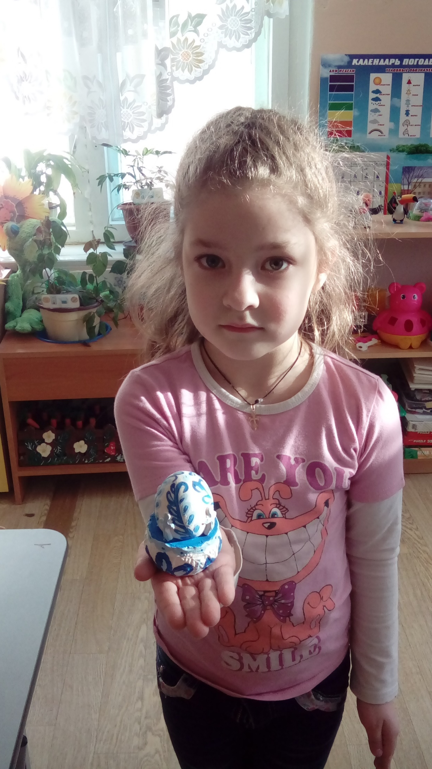
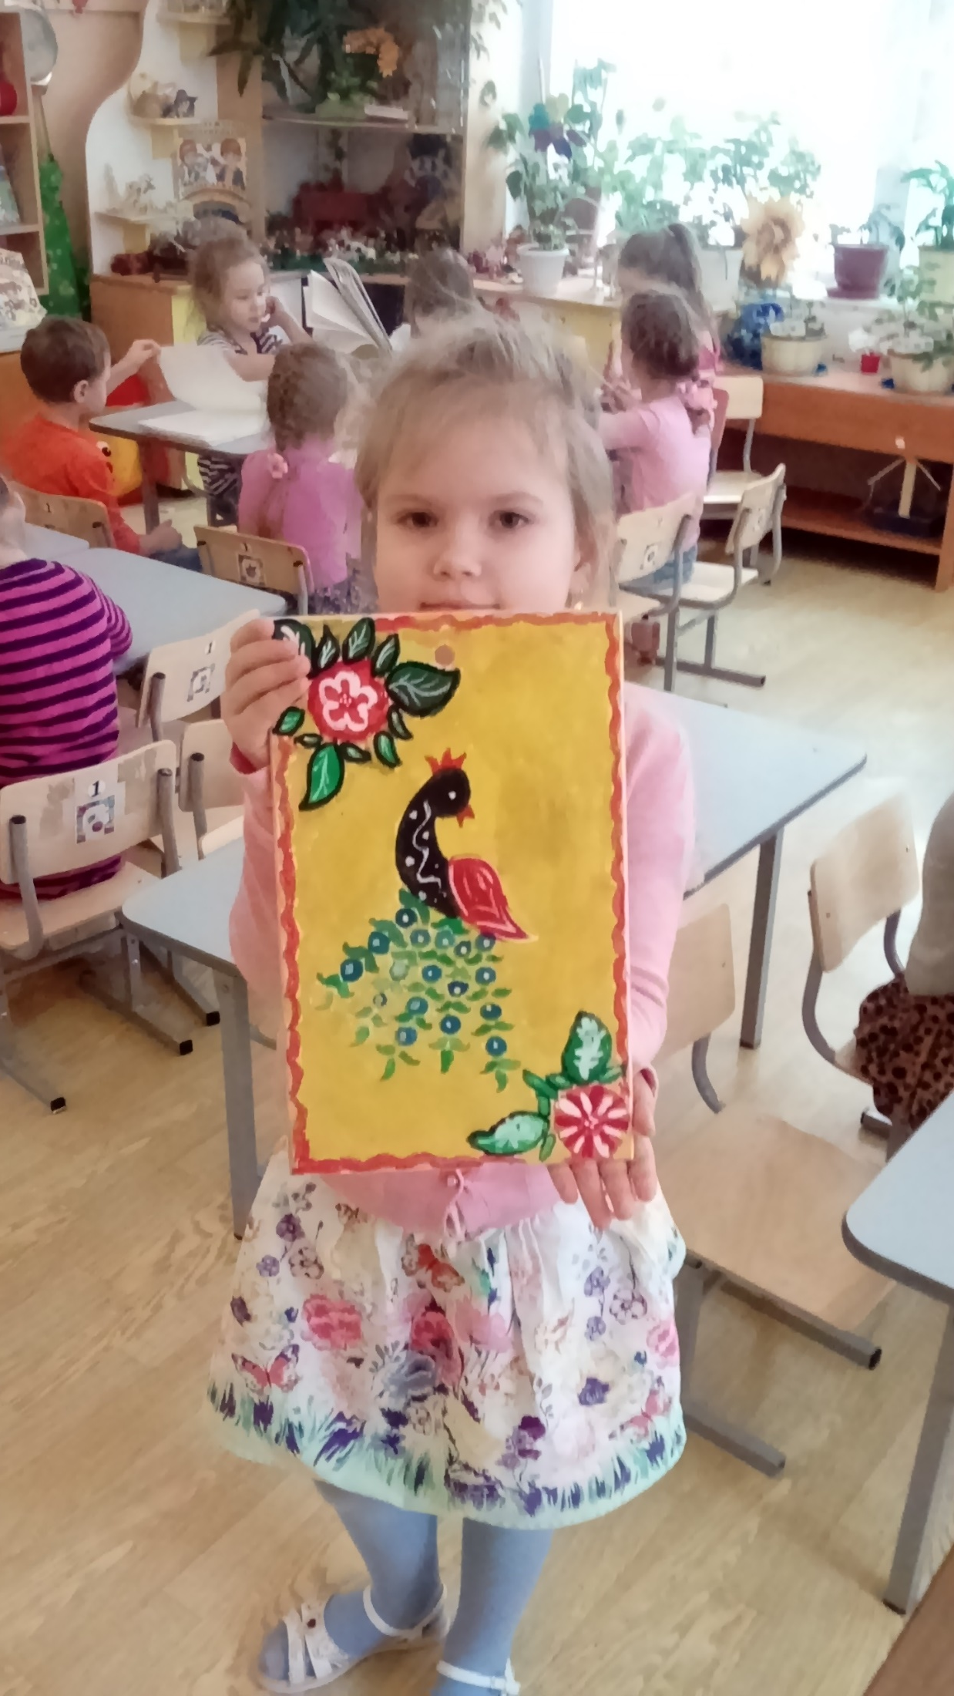
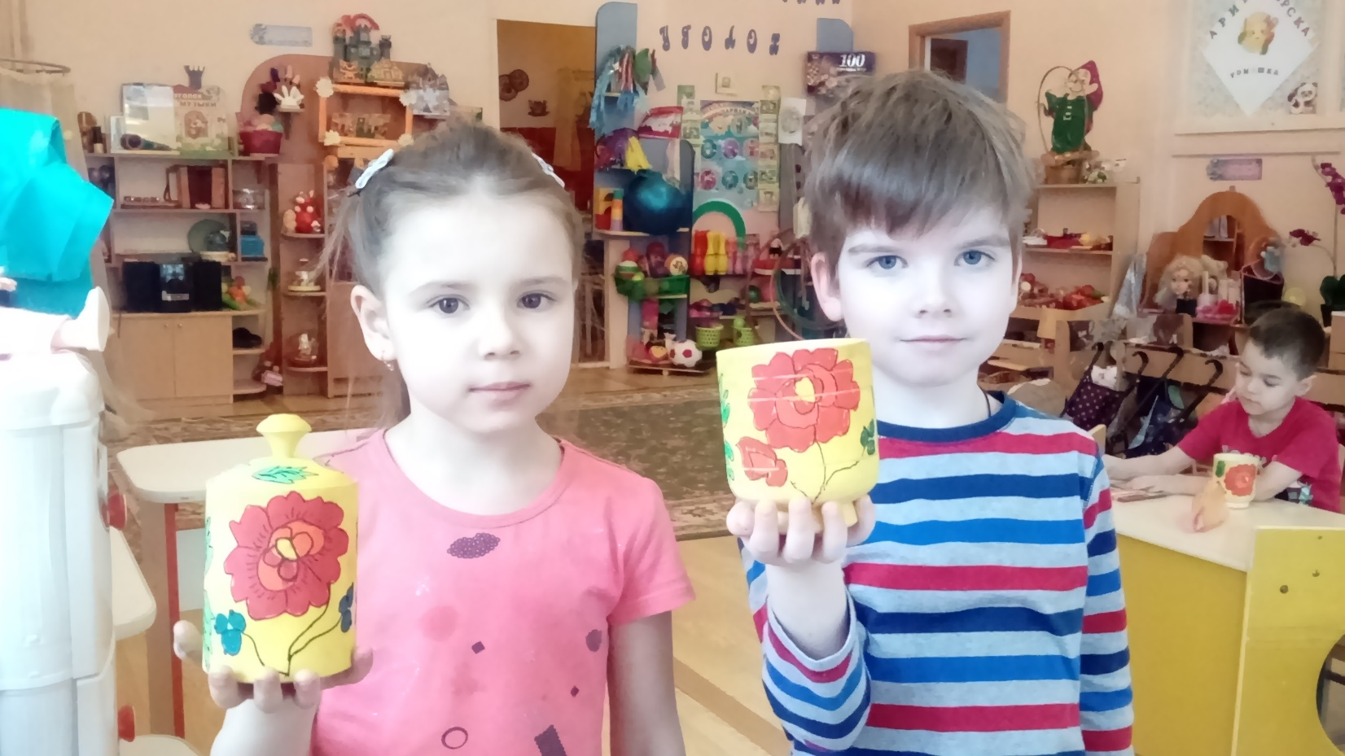

Slide 7
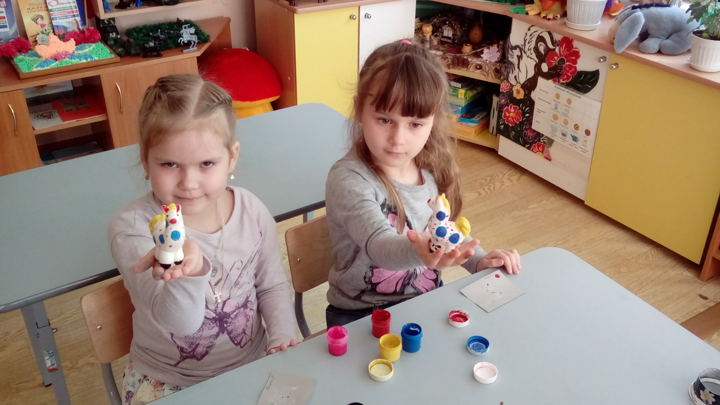
Спасибо за внимание!

